Slide 1
Фотоотчёт группы №13 «9 мая - День Победы»

Slide 2
Сроки: 2 - 12 мая 2017 года. Участники: Дети 5-6 лет 13 группы, воспитатели, родители.
Фототчёт представили:
воспитатель группы
Корнийчук Татьяна Николаевна;
учитель-логопед
Головко Галина Васильевна

Slide 3
Беседуем о Дне Победы, смотрим презентацию

Slide 4
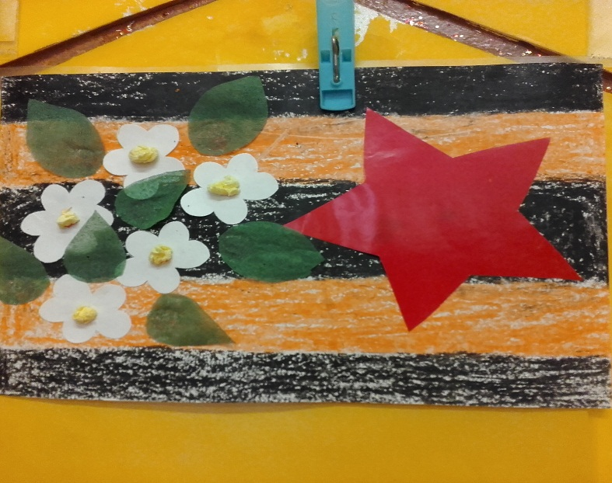
Изготовление открыток «9 мая - День Победы» с использованием техник рисования восковыми мелками, аппликации

Slide 5
Изодеятельность «Салют Победы»

Slide 6
Участие в оформлении выставки коллективных работ на тему «9 мая – День Победы». «Голубь мира»

Slide 7
Оформление выставки в группе на тему «9 мая – День Победы»

Slide 8
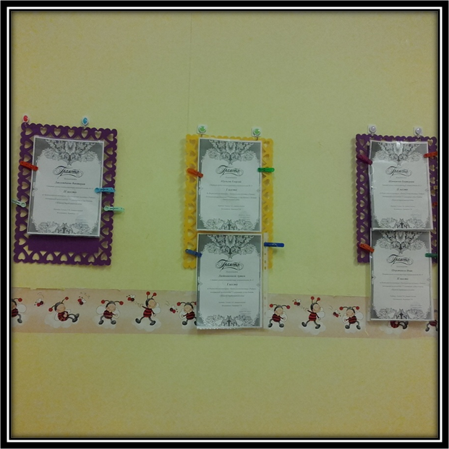
Наша группа приняла активное участие во Всероссийской викторине «Продолжение пословиц о Родине», посвящённой празднованию 72 годовщины со дня Победы в Великой Отечественной Войне.
Наши победители:
1 место –
Шульгин Гоша,
Двойнишников Артём
2 место –
Давлетбаева Вика,
Щенникова Катя,
Шерстняков Ваня

Slide 9
Патриотическое мероприятие, посвященное 72 годовщине празднования Дня Победы в Великой Отечественной Войне

Slide 10
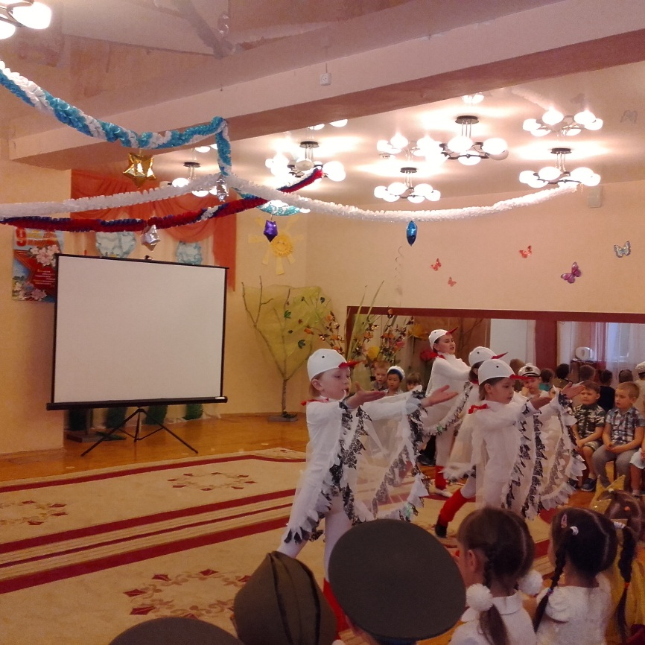

Slide 11
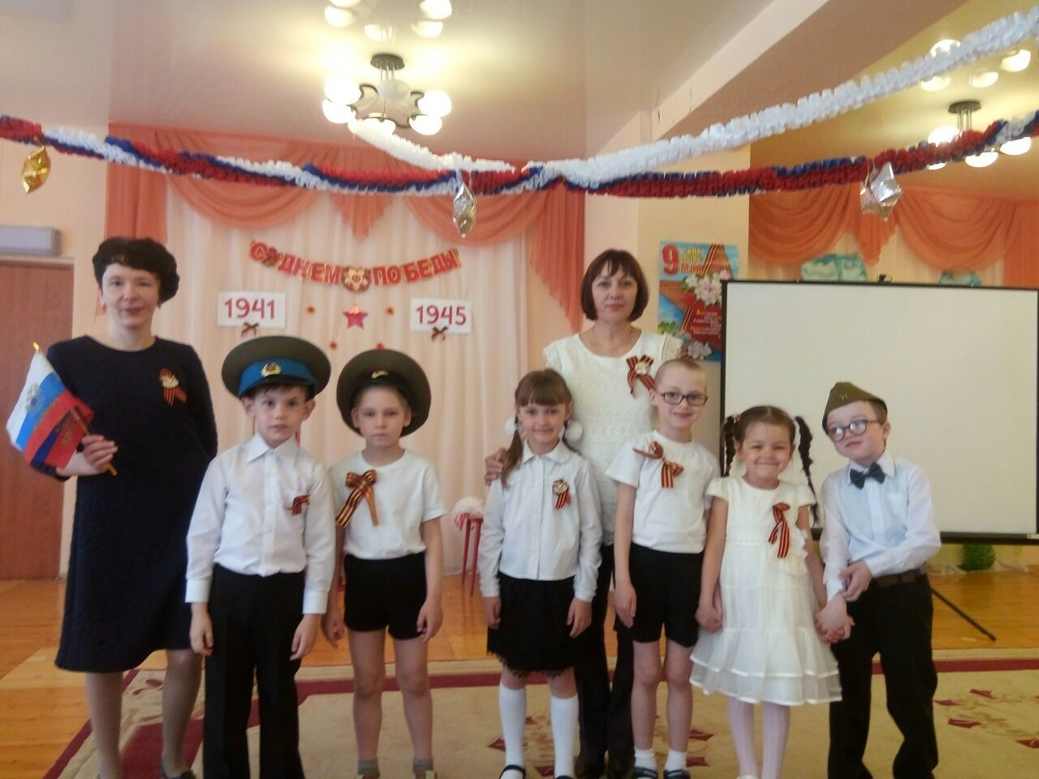

Slide 12
Спасибо за внимание!!!

